Slide 1


2022年11月15-17日
俄罗斯圣彼得堡会展中心
BE THE FIRST IN THE INDUSTRY
国际制浆造纸工业
展览会
-------中国主办方：北京雅宝路国际贸易商会
-------中国总代理：北京友城众和国际展览策划有限公司
-------展会官方网站：www.pulpfor.ru

Slide 2
新机遇 · 大市场 制浆造纸工业契机再现
新 冠 疫 情 给 全 球 经 济 造 成 了 强 烈 冲 击， 中 俄 两 国 贸 易 额 却 逆 势 上 扬 。 2 0 2 1 年 上 半 年， 中 俄 双 边
贸 易 额 达 到 4 0 9 0 亿 元 人 民 币， 较 去 年 同 期 增 长 2 8 . 2 ％ 。
俄罗斯作为资源大国，市场潜力巨大。随着俄罗斯投资环境的好转和对纸品需求的增加，拥有丰富木材资源的俄罗斯造纸工业的投资前景被看好。俄罗斯木材储量达820 亿立方米，年加工能力为 8500 万立方米，每年出口原木、纸浆和纸张的收入为 40亿美元。
2 0 2 2 年 11月15 -18日 ， 国际制浆造纸工业展览会将在俄罗斯圣彼得堡举行，俄罗斯联邦工业与电力工程部工业司、RAO Bumprom、西北部林业联盟、VNIIB – 俄罗斯纸浆造纸产业研究所、圣彼得堡植物聚合物科技大学、ulp.Paper.Board 杂志、列宁格勒地区自然资源与环保委员会、芬兰纸业工程师协会等专业单位的大力支持。
北 京 雅 宝 路 国 际 贸 易 商 会 作 为 中 国 总 代 理 将全程为展会服务。

Slide 3

关于展会
俄罗斯独一无二的专业平台，联合造纸和纸浆行业达30年之久
俄罗斯及独联体地区制浆造纸行业规模最大、水平最高的展览会，每两年一届，已成功举办了十五届。
俄罗斯领先的纸浆和造纸、林业、加工、包装及生活用纸行业的国际贸易博览会在2022年迎来了它的30周年庆典!
近两届展会专业观众数量
8000+
PulpFor 论坛访客数量
500 +
参展商数量
150+
商业活动数量
11
观众区域分布
67 个俄罗斯地区

Slide 4

关于展会
来自俄罗斯的参观者--包括有代表性观众:
本次展会预计展览面积达到15000平米,参展观众数量达到20000人，参展商数量及参展品牌达到350家。
PulpForExpo是一个为期3天的国际纸浆和纸张展览会，汇集了市场最多的参观者。
PulpForExpo为纸浆和纸张、林业、加工、包装和卫生纸行业的管理者和专业人士提供了一个全面的活动平台。
工业生产
39%
工业的设备、设施和服务
17%
12%
公共机构和研究机构
10%
贸易和分销

Slide 5
往届展商反馈
86%
94%
81%
决策者参展
表示观展有效
准备参加下次展会
高达81%的参展商一如既往地表示需要参加展会。
观众兴趣分布:
生产的设备和设施
27%
48%
展会仍是寻找新合作伙伴和客户最必要且最有效的方式之一。
9%
产品
产品制造
74%
服务及相关产品

Slide 6


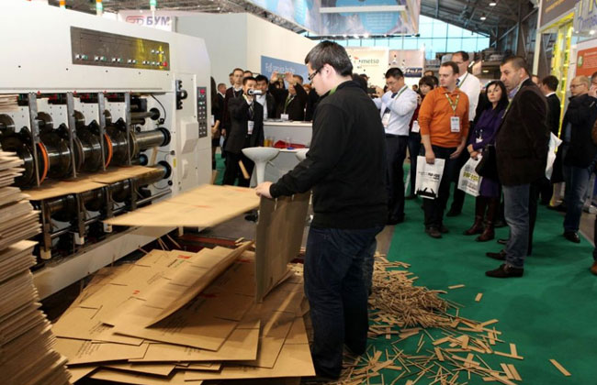

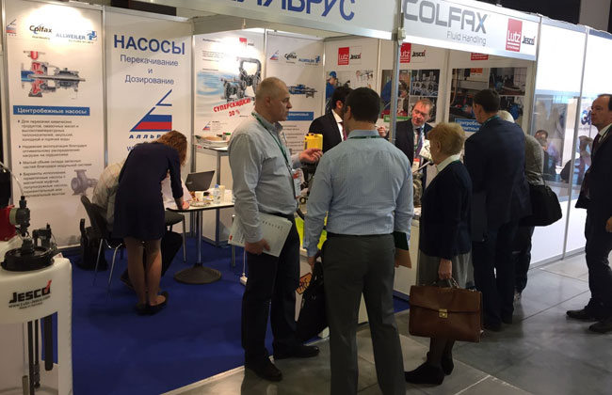

往届展会现场

Slide 7

谁能成为参展商
81%
75%
88%
表示参展很必要
第一次参展
与观众确立联系
造纸化学品；制浆造纸机械设备、零部件、辅助器材、自动化设备
及仪器仪表；生活用纸、一次性卫生用品生产设备及产品；环保及综合利用技术及设备；
废纸及废纸利用技术及设备；林业及木材加工机械设备；包装印刷设备及材料
主要品类:
瓦楞纸箱和折叠纸箱生产设备
纸张回收设备
包装生产机器
纸巾产品机器
气体排放处理设备
废水处理设备
水调节设备
能源供应设备，节能
技术
仪表、控制和监控系统
原材料
纸和纸板容器和包装
纸巾
其他林业产品
木材采伐和加工设备
搬运、储存和运输设备
纸浆生产设备
纸和纸板生产设备
化学制品

Slide 8

通过展会将有哪些收获？
1
2
3
4
5
6
众多业内人士云集展会
他们负责制浆造纸工业、木材加工、废水处理、气体和空气排放、水处理以及废物管理
扩大客户覆盖地域
来自67个俄罗斯地区的专家参加了2021展览
企业可借此良机制定产品进入俄罗斯市场的战略，确定本企业产品在俄市场的定位和前景，为长期稳定拓展俄罗斯市场打下基础。
成为企业拓展俄罗斯及东欧市场、了解行业最新技术和最新发展趋势的绝好机会。
向俄罗斯市场展示贵企业的技术、设备和服务的绝佳机会
有机会找到新合作伙伴并优化供应链
获得新的实践和经验：参展商可以参加商业计划从而提高水平
e
有机会巩固与俄罗斯主要市场客户的合作，以适应不断变化的社会经济

Slide 9

展会收费标准
1. 展位费:
光地： 3300 元/平方
搭建费用：1600 元/平米
电费： 1600 元/3kw（适用于 9 平米标摊，特装展位报价根据用电需求另行报价）
（两面开口展位另加收 10％费用，三面开口展位另加收 15％费用）；
2. 注册费：3500 元/参展企业（包括会刊登录、参展证件等费用）；
3. 报名费：2000 元人民币（2000 元人民币/参展企业，注：如企业只定展位不随
团，则收取该费用；如企业随团参展，则按照随团人数收取报名费 2000 元人民币/人）

Slide 10

付款信息
单位名称:北京友城众和国际展览策划有限公司
注册地址:北京市朝阳区日坛北路19号楼11层（10）1108室
联系电话:008610 - 85794758
电子邮件地址:yb85693802@126.com
纳税人识别号:91110105633708543E
开户银行:中国工商银行股份有限公司北京国贸大厦支行
银行账号:0200041609067050766

Slide 11

物流信息
库房发货须知：
1.30kg内的包裹，务必发广州仓
2.统一对货物进行二次包装，如需打木架、木托、海绵等，请提前告知
3.全程严查仿牌及防疫物资，货物明细及正仿牌必须如实申报，如有瞒报，一切后果自负
4.注：粉末类、易燃易爆类、液体类、烟膏、烟油、药品、保健品等拒收
5.货物外包装，请贴上唛头，避免仓库拒收
广州仓
联系人：汪志威（贴唛头EHB66）
联系电话：15989509466
收货地址：广州市白云区均禾街道七星岗路15号翔星园A栋102
北京仓
联系人：汪志威（唛头EHB66欧亚通）
联系电话：15989509466
地址：北京市朝阳区双桥路临18号山九物流
义乌仓
联系人：汪志威（贴唛头322--欧亚通）
联系电话：15989509466
地址：浙江省金华义乌市机场路621号。

Slide 12

BE THE FIRST IN THE INDUSTRY
如果您想参与或成为我们的合作伙伴， 请联系我们
我们期待您的加入！
中国主办方： 北京雅宝路国际贸易商会
中国区总代理： 北京友城众和国际展览策划有限公司
联系人:Luna
邮箱：
手机号： +86- 13521958885
电话 (传真) ： +8610-85794758

